Slide 1

CIK “ZAĻI”
IR GAUJAS PLOSTNIEKI?
Tradīcija klimata pārmaiņu fokusā
Dr.art. Ieva Vītola
Latvijas Kultūras akadēmijas Kultūras un mākslu institūts
Seminārs “Klimats, kultūra, dzīves kvalitāte”, 15.02.2023

Slide 2

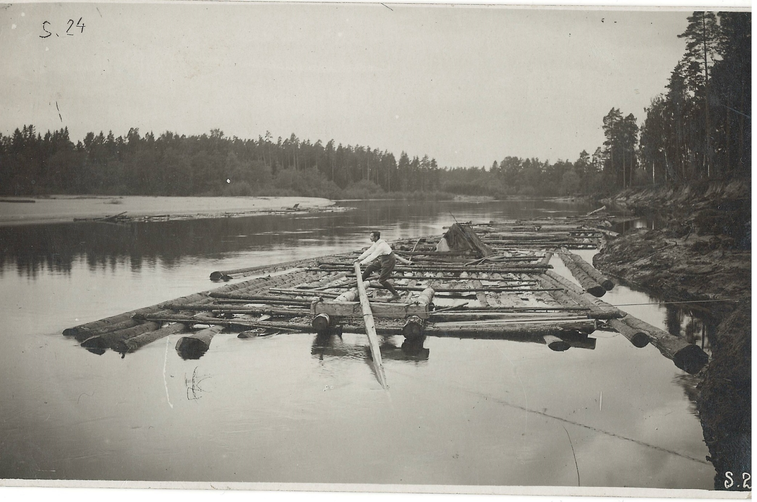
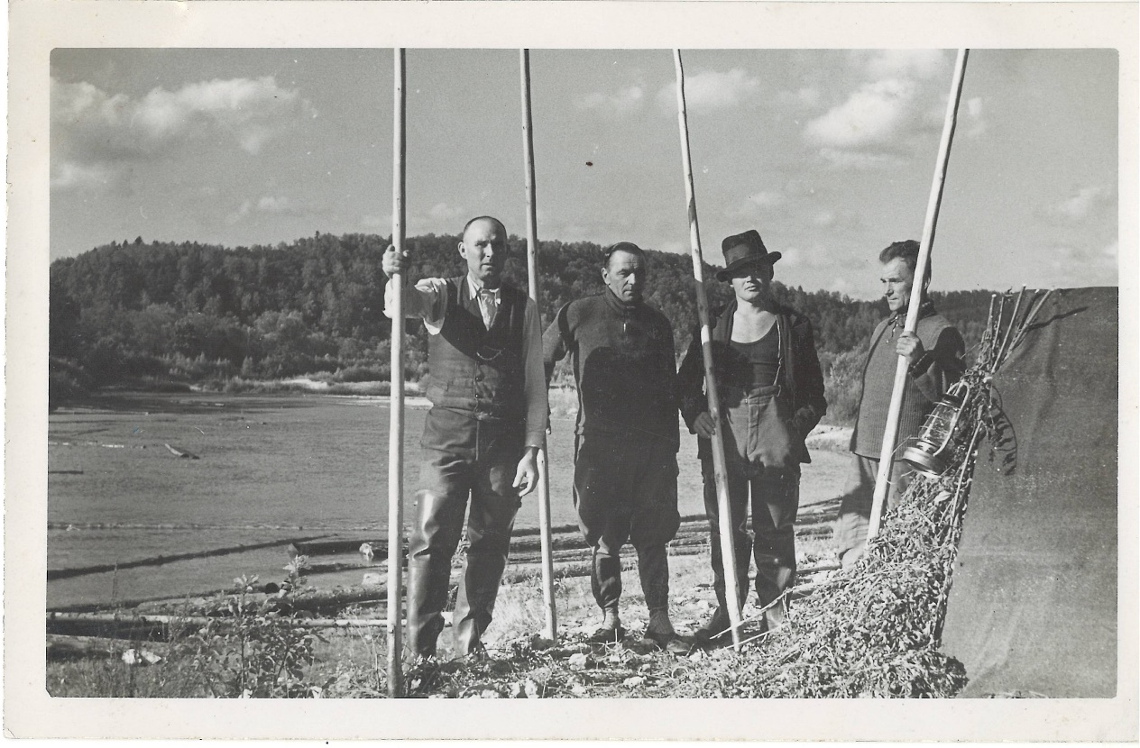
Gaujas plostnieku tradīcija

Slide 3
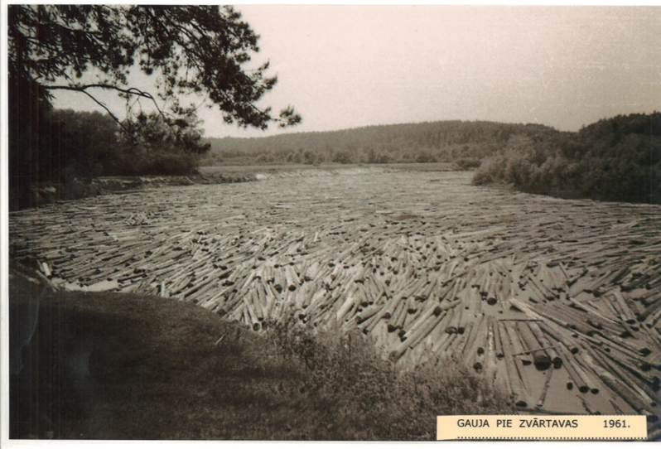
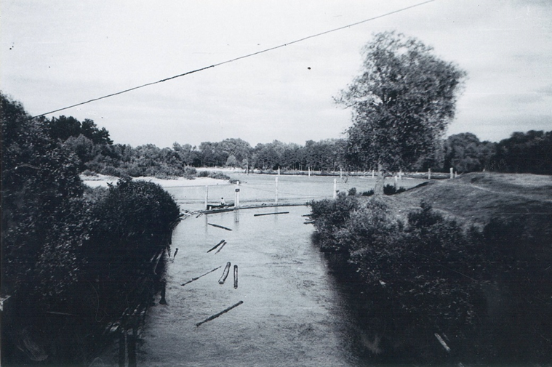
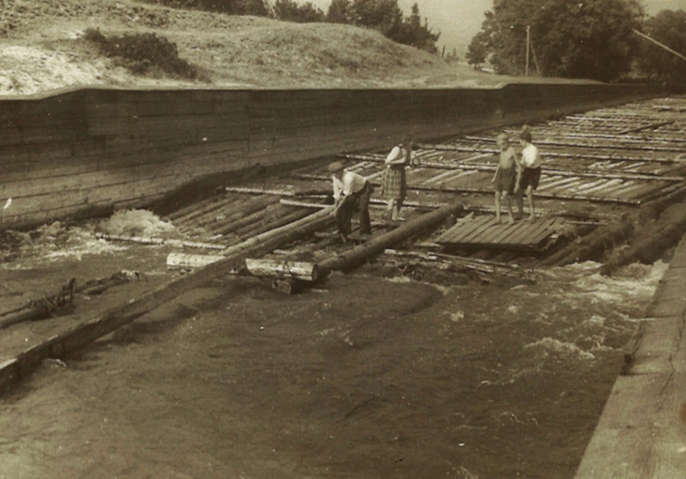
Gauja – ūdensceļš kokmateriālu transportēšanai

Slide 4
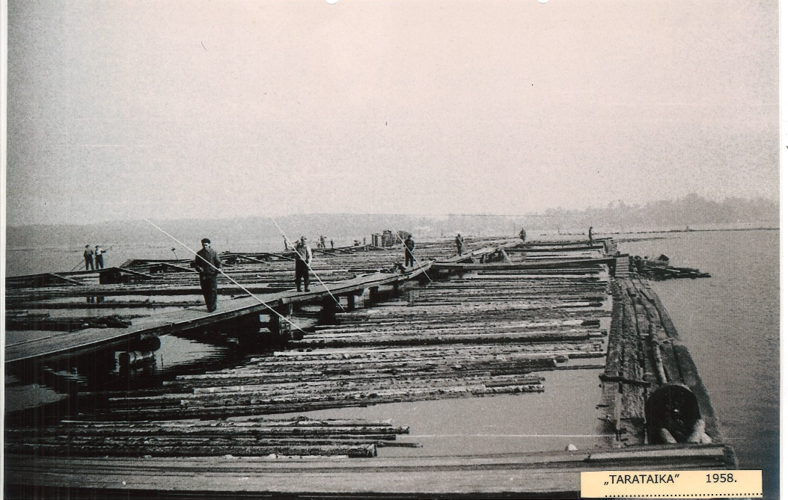
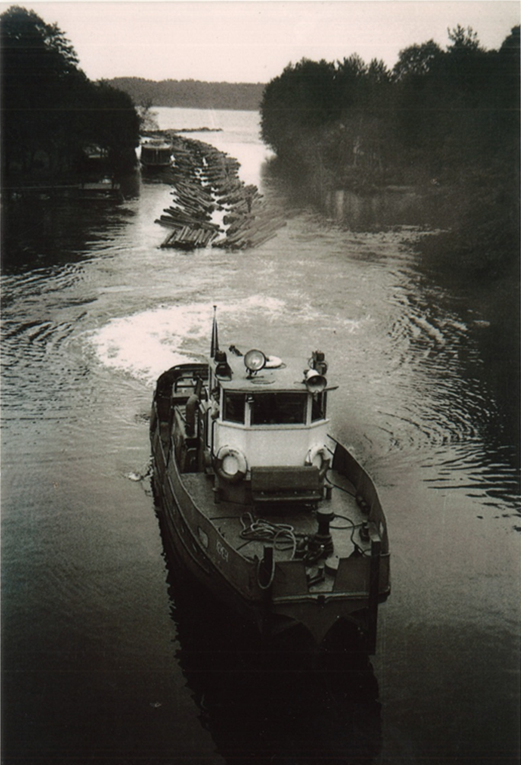
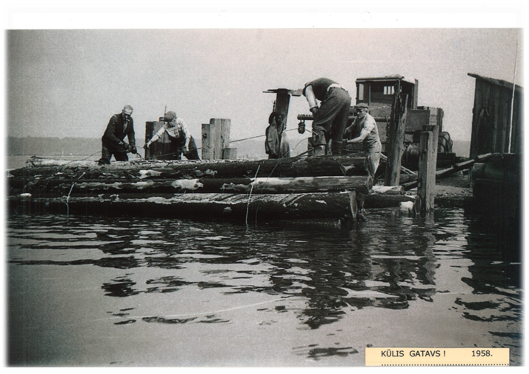
Pludināšanas galamērķis –
Mazais Baltezers, kokapstrādes rūpnīcas, papīrfabrikas

Slide 5

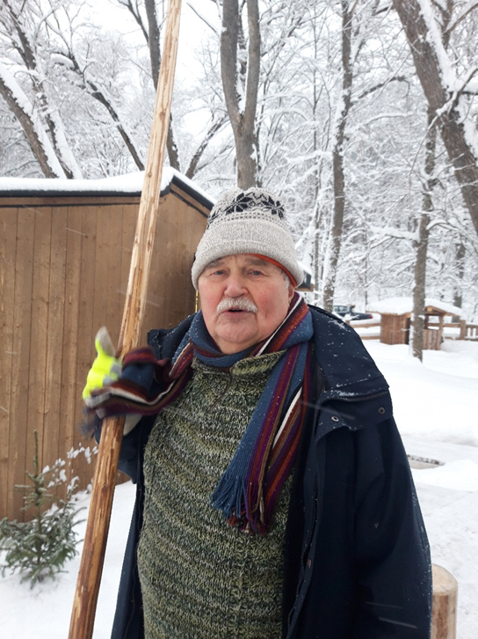

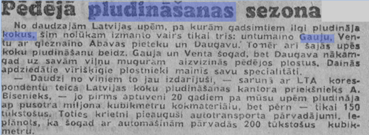
Gaujas plostnieku tradīcijas pārrāvums
..Pludināšana beidzās, tur bija vairāki apstākļi – meža ceļu un ceļu attīstība, autotransporta attīstība. Tajos gados, kad tas viss beidzās, bija runas – daba ir jāsaudzē. Baļķi, peldot ūdenī, no mizām izdala kādas tur vielas, kas rada kaut ko nelabvēlīgu ūdens tīrībai. To toreiz uzdeva par galveno iemeslu. Tās ir muļķības! Tagad no dabas sargiem nāk žēlabas, ka upes aizaug, nākas pļaut ar traktoru. Toreiz, kad gāja baļķi, visu upi izberza, upe bija daudz veselīgāka, līdz ar to upēs bija daudz vairāk zivju..
(Māris Mitrevics, Gaujas plostnieks)

Slide 6

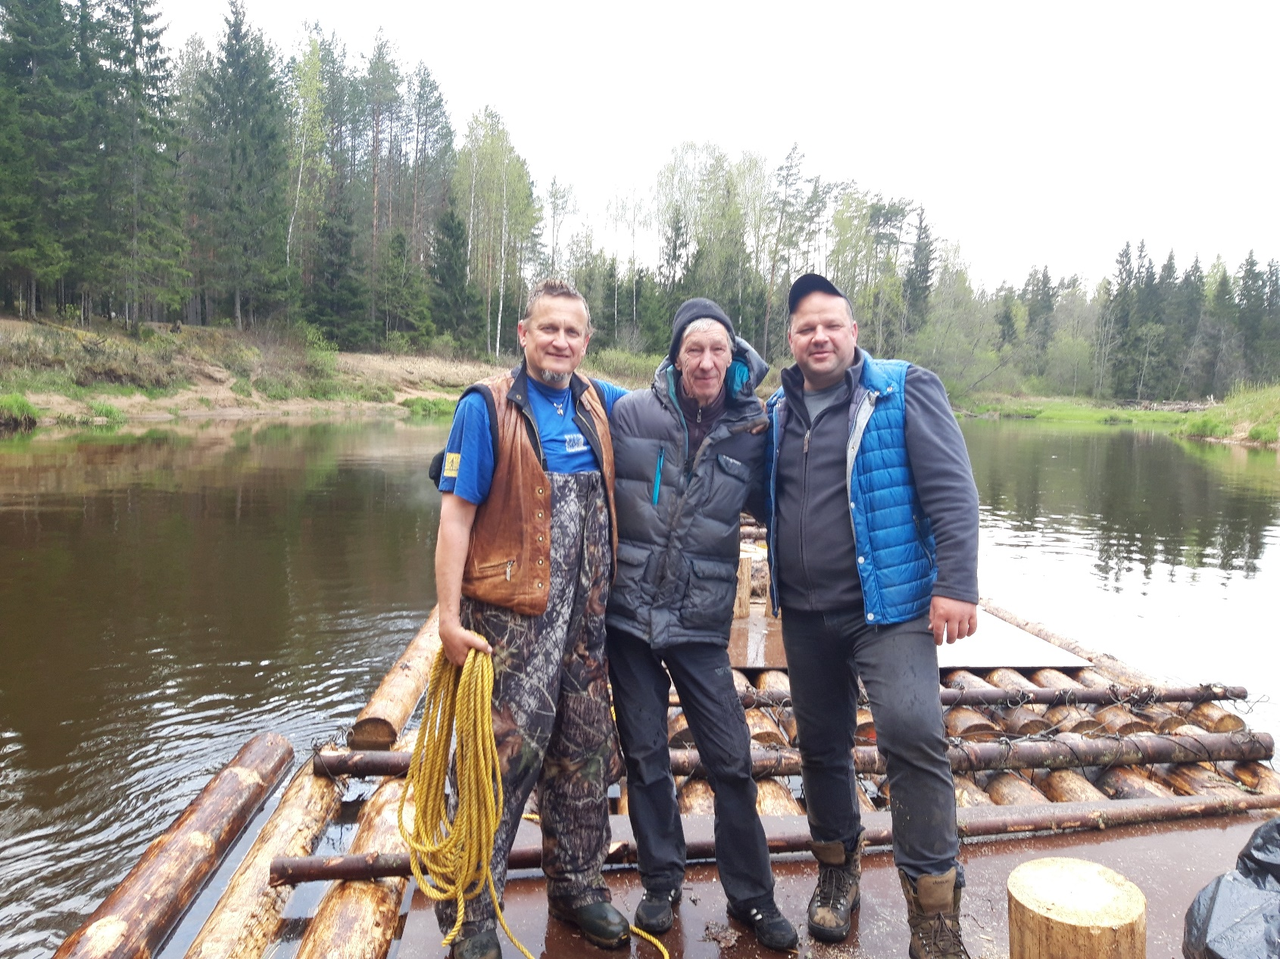
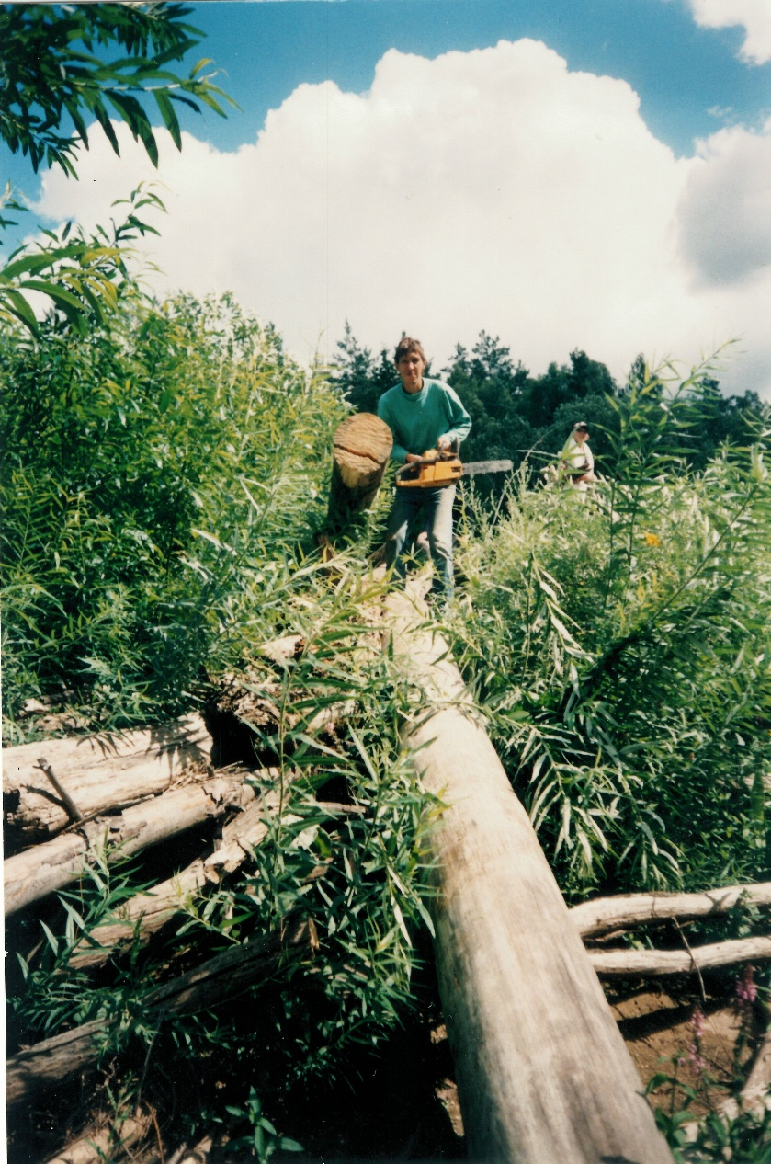
Tradīcijas atjaunotāji – Mārtiņš Gaigals, Romāns Polītis, Jānis Vāvere

Slide 7
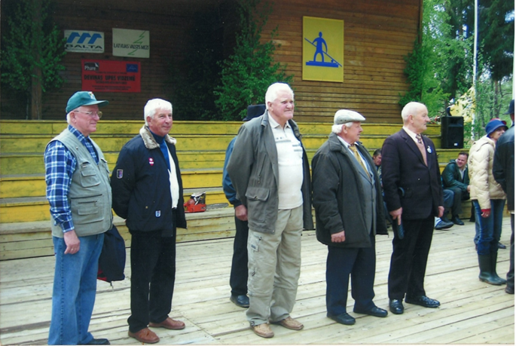
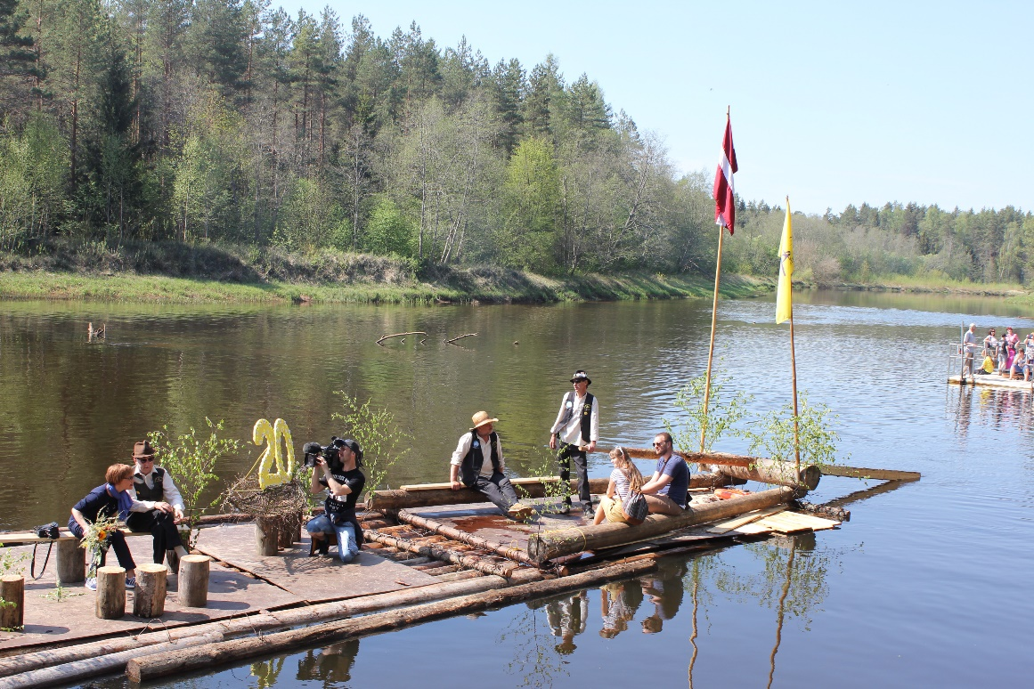
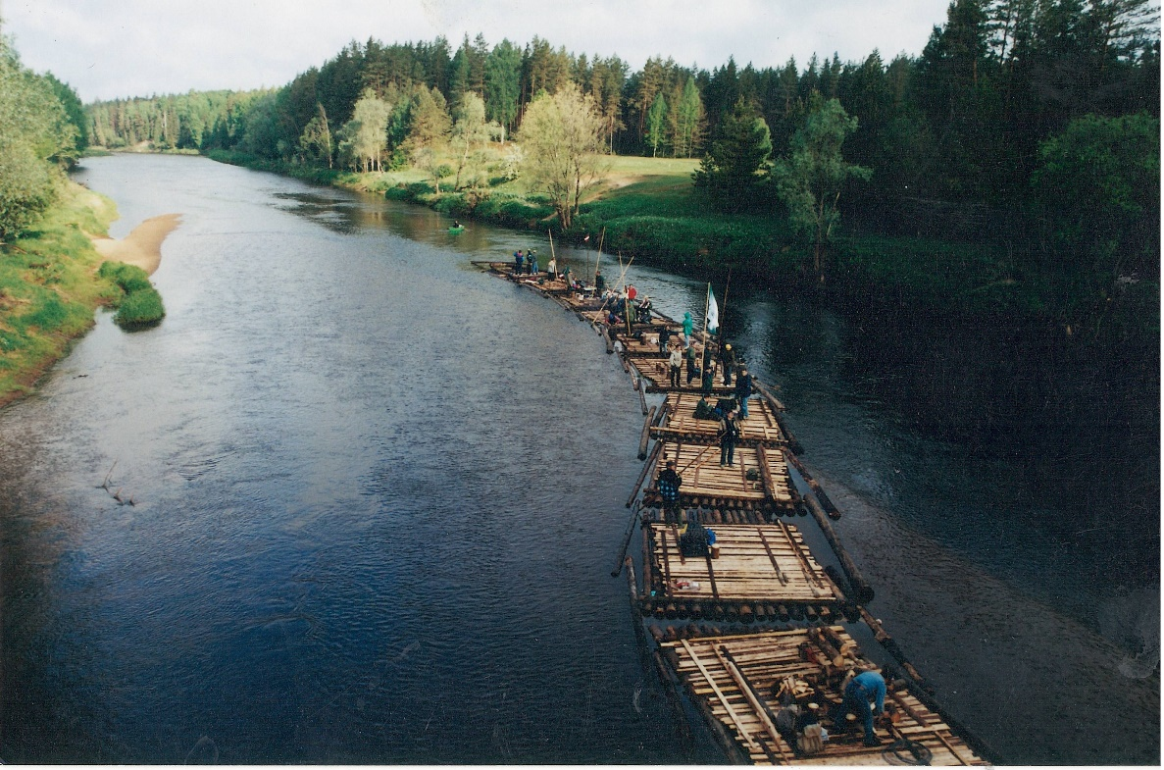
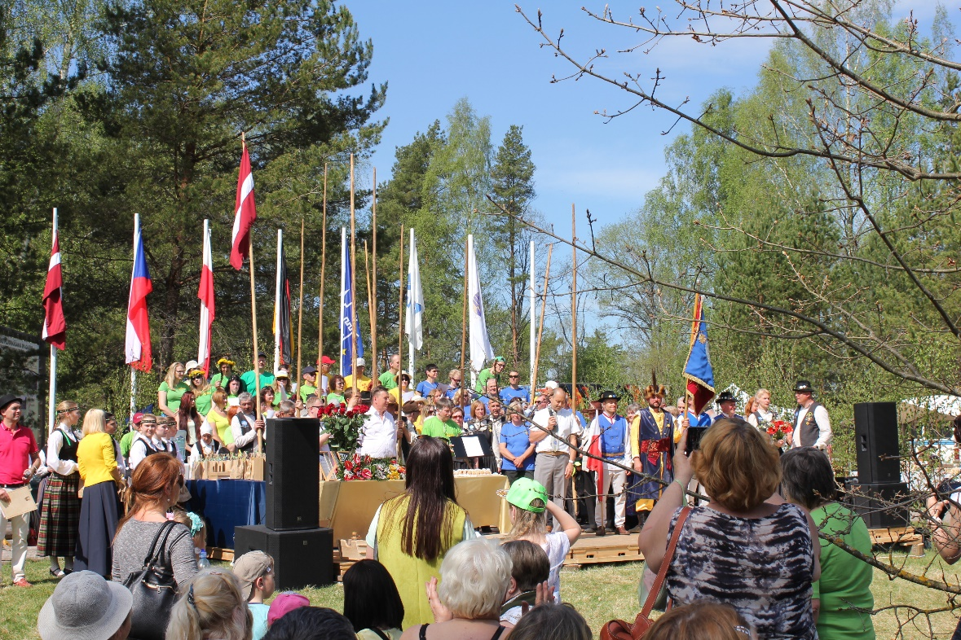

Slide 8
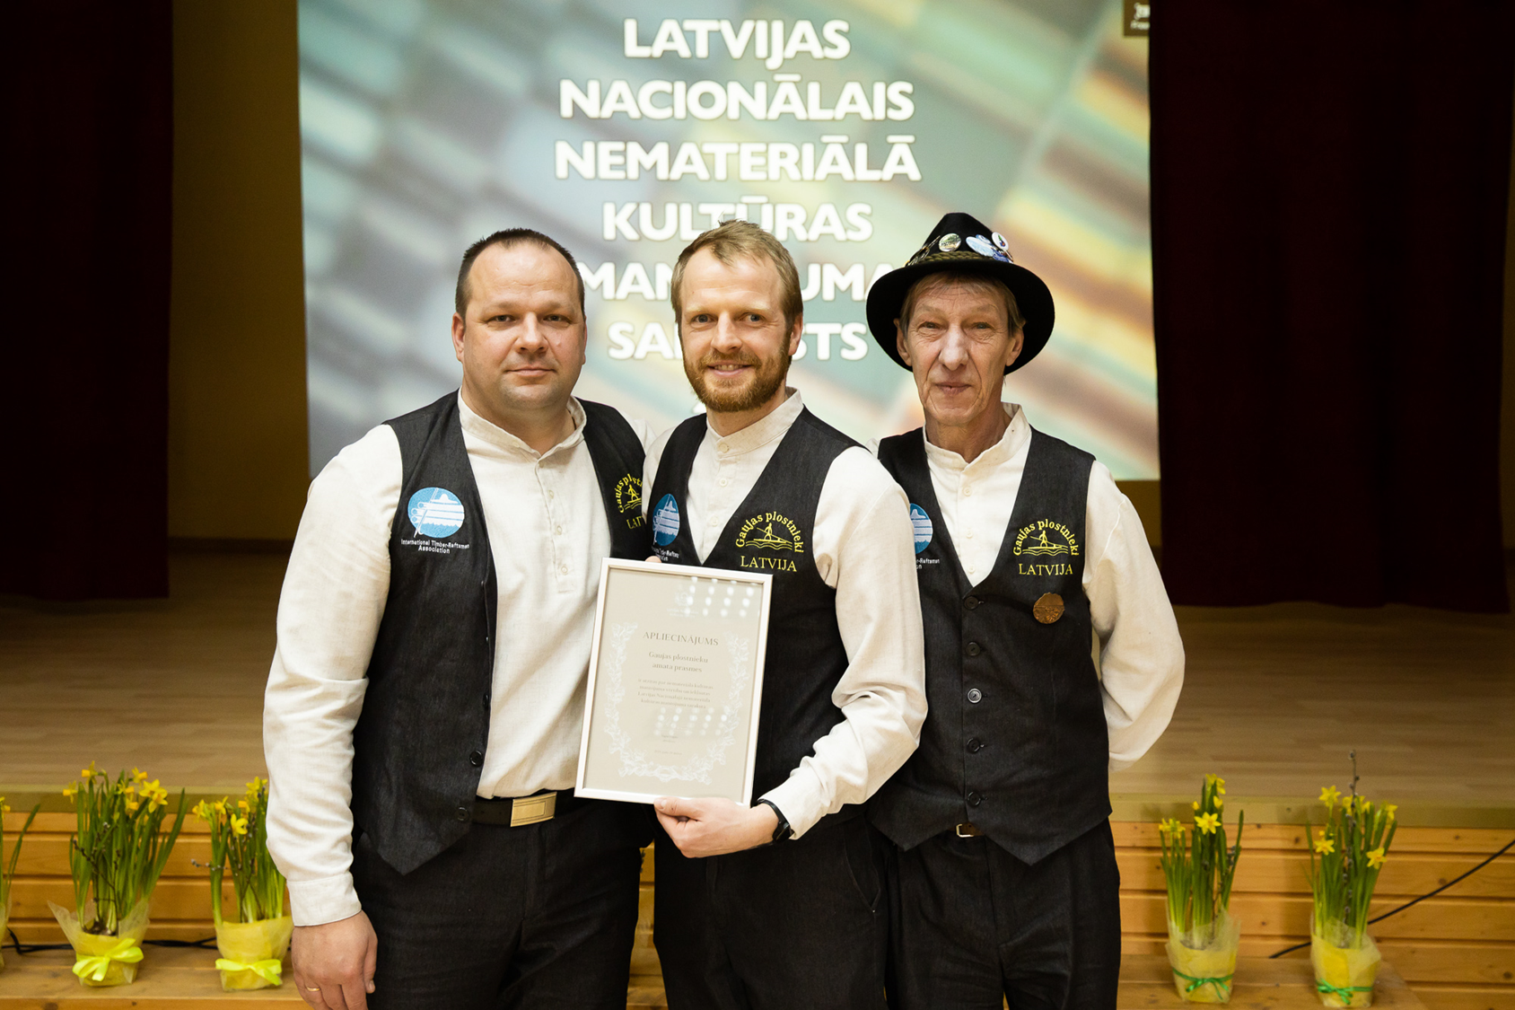
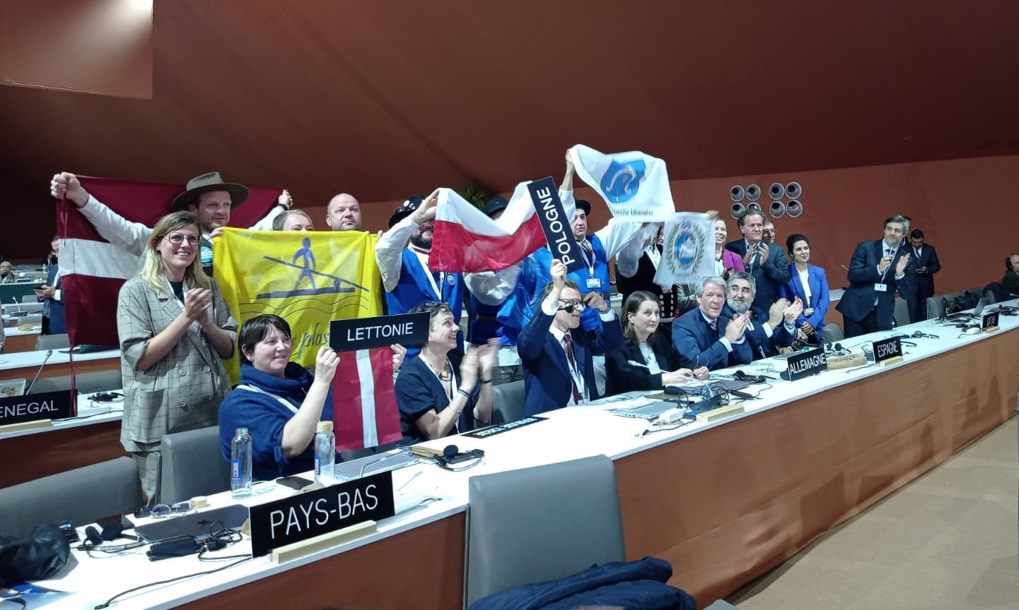
2018. gadā Gaujas plostnieku amata prasmes iekļautas Latvijas Nacionālajā nemateriālā kultūras mantojuma sarakstā https://nematerialakultura.lv/Elementi/gaujas-plostnieku-amata-prasmes-2018/
2022. gada 1. decembrī Gaujas plostnieku amata prasmes kopā ar plostnieku amata prasmēm no Austrijas, Čehijas, Polijas, Spānijas un Vācijas ierakstītas UNESCO Cilvēces nemateriālā kultūras mantojuma reprezentatīvajā sarakstā (multinacionālais pieteikums «Timber Rafting») https://ich.unesco.org/en/7b-representative-list-01281

Slide 9
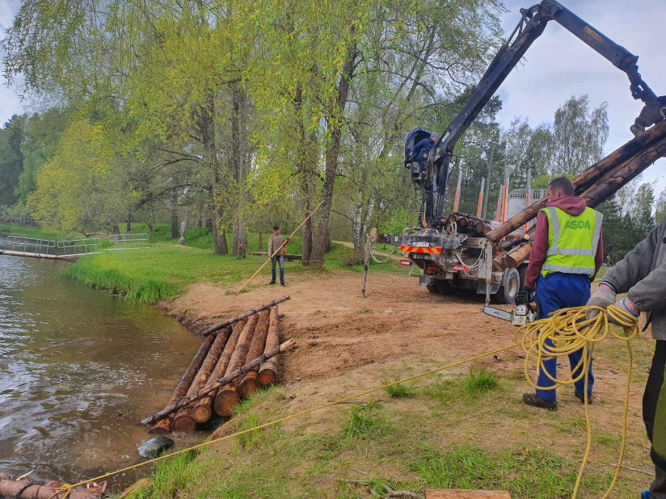
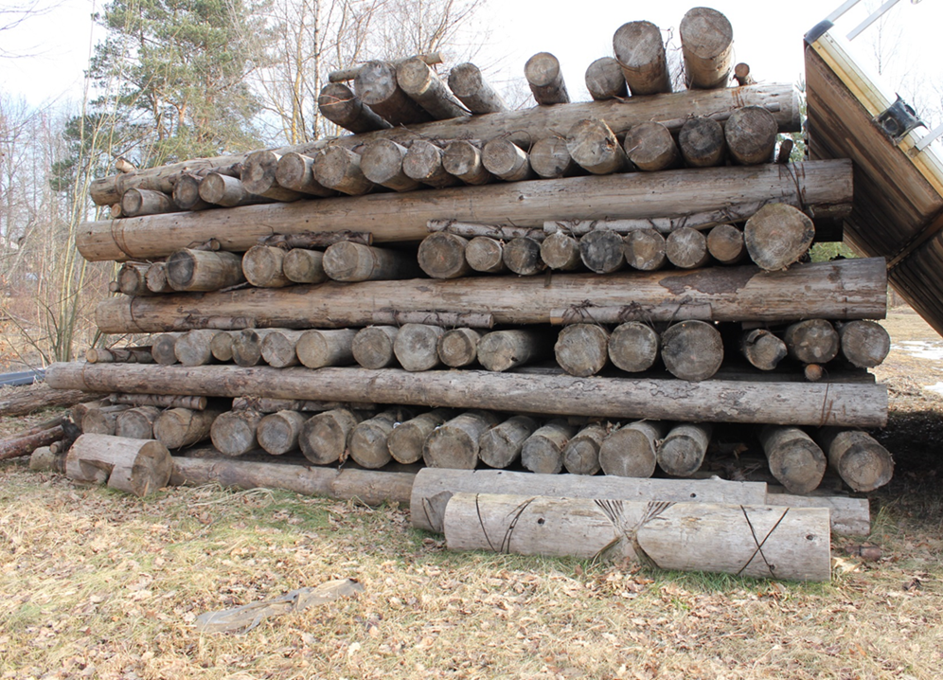
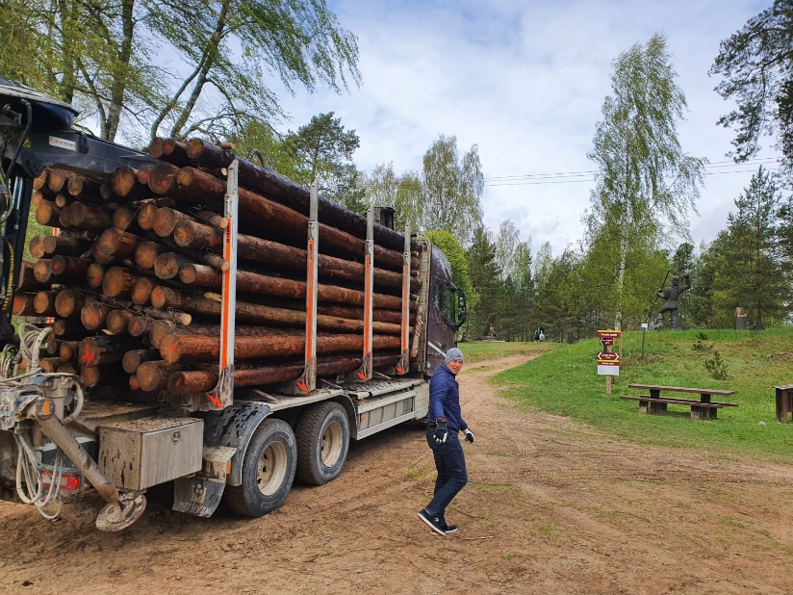
Videi draudzīga attieksme – plosta baļķi «pārziemo»

Slide 10
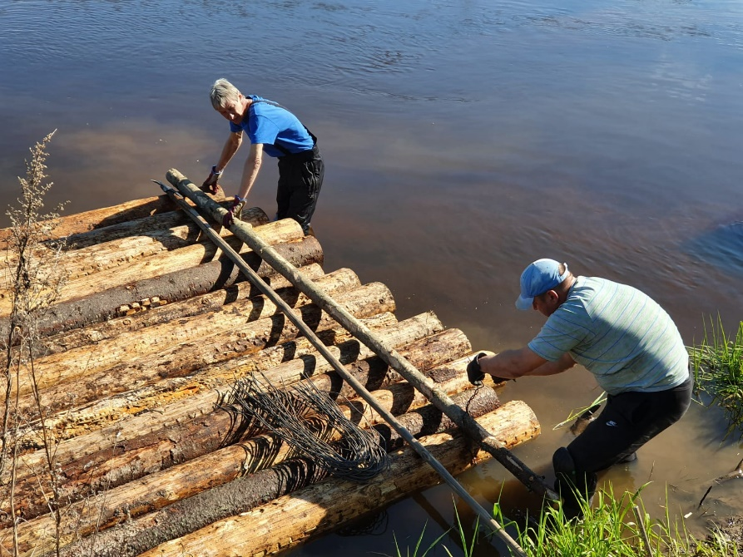
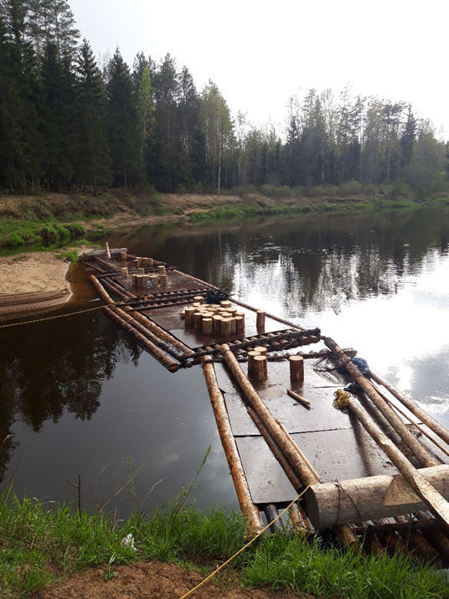
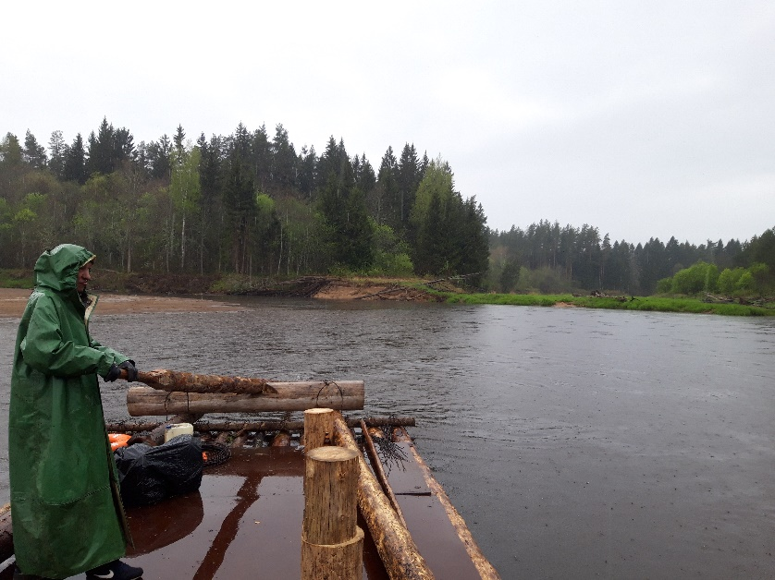
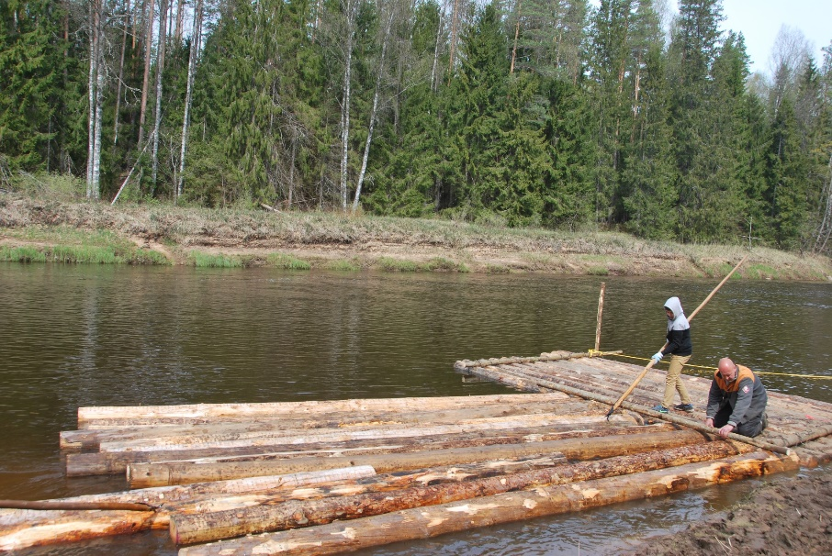
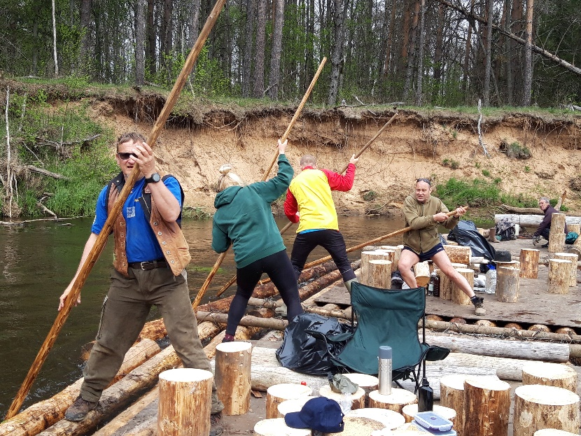
Zināšanas un prasmes – plosta siešana, braukšana

Slide 11
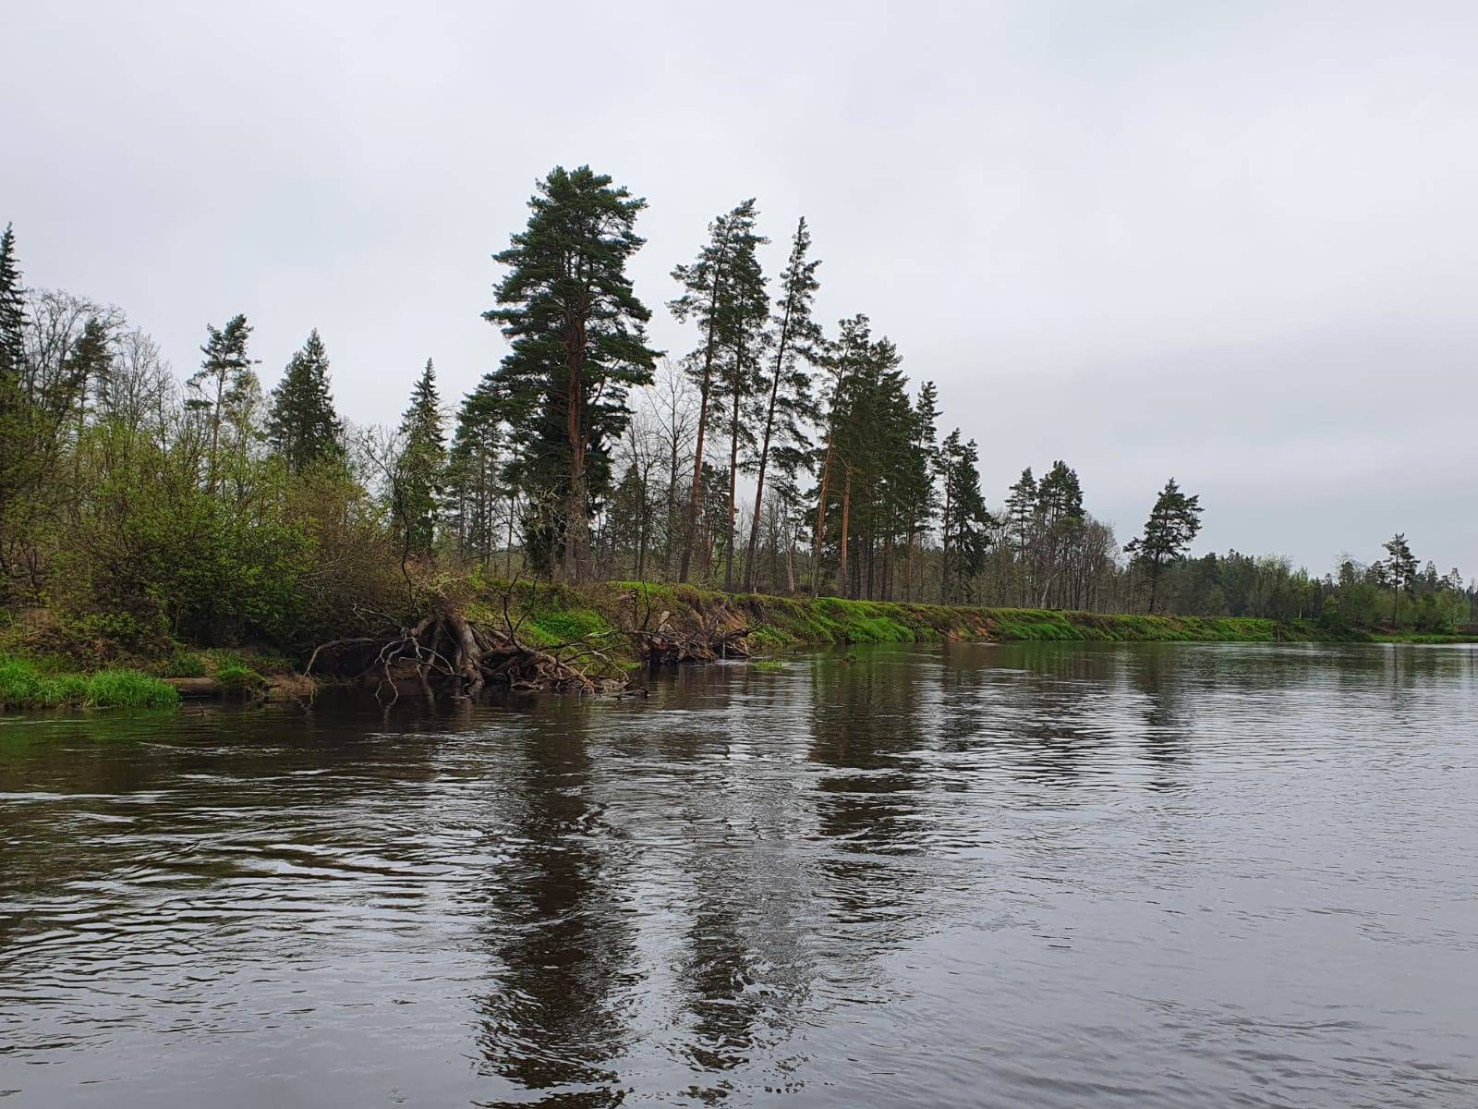
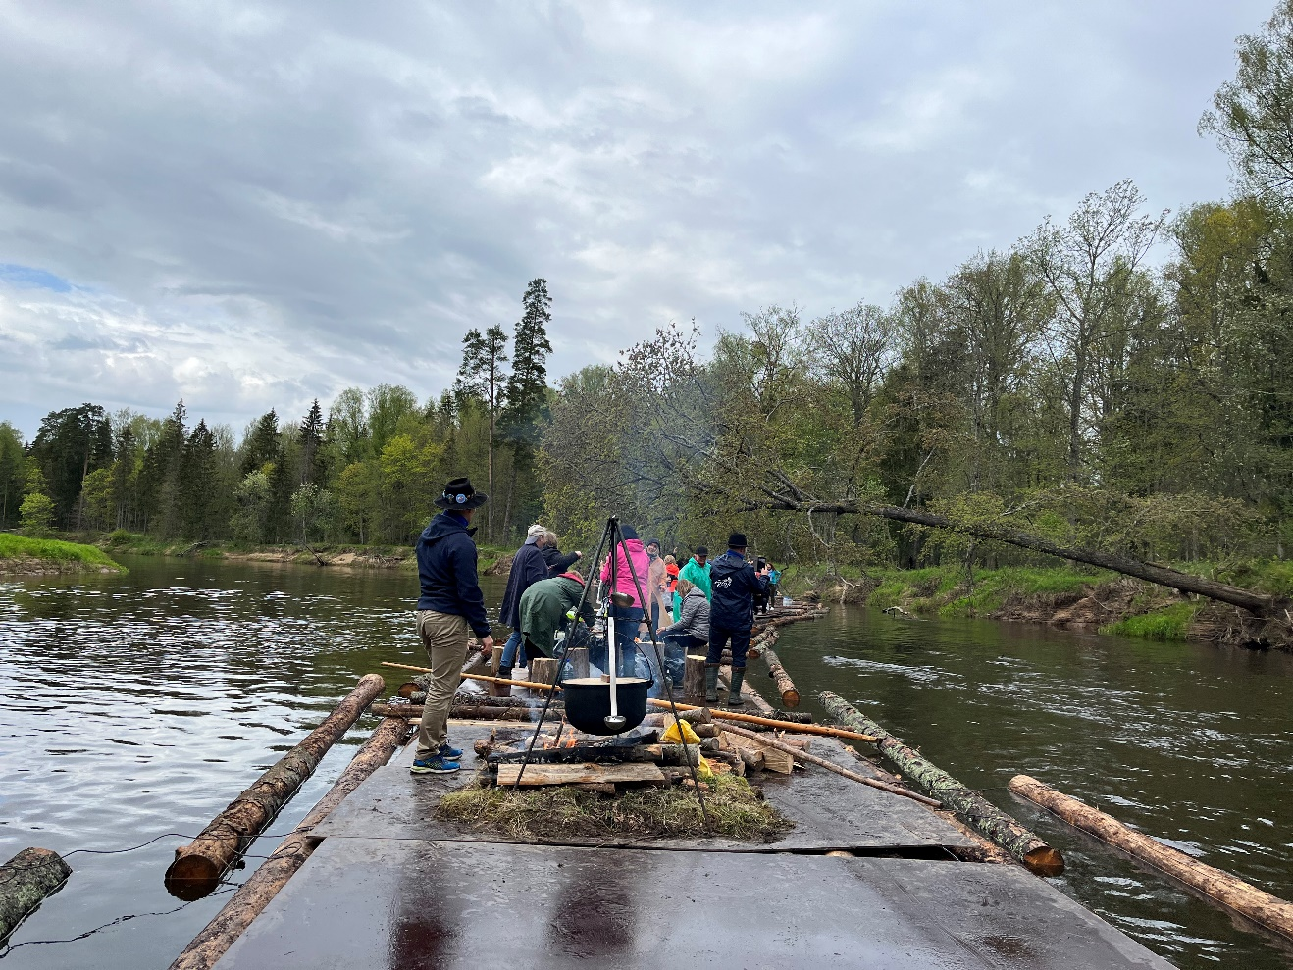
Saikne ar dabu un respekts pret Gauju
r daba forša, tie Gaujas līkumi!
..Mums ir daba forša, tie Gaujas līkumi!..
..
..Gauja jau mainās, katru gadu ir citādāk..
..Gauja jāzina kilometru uz priekšu..

Slide 12
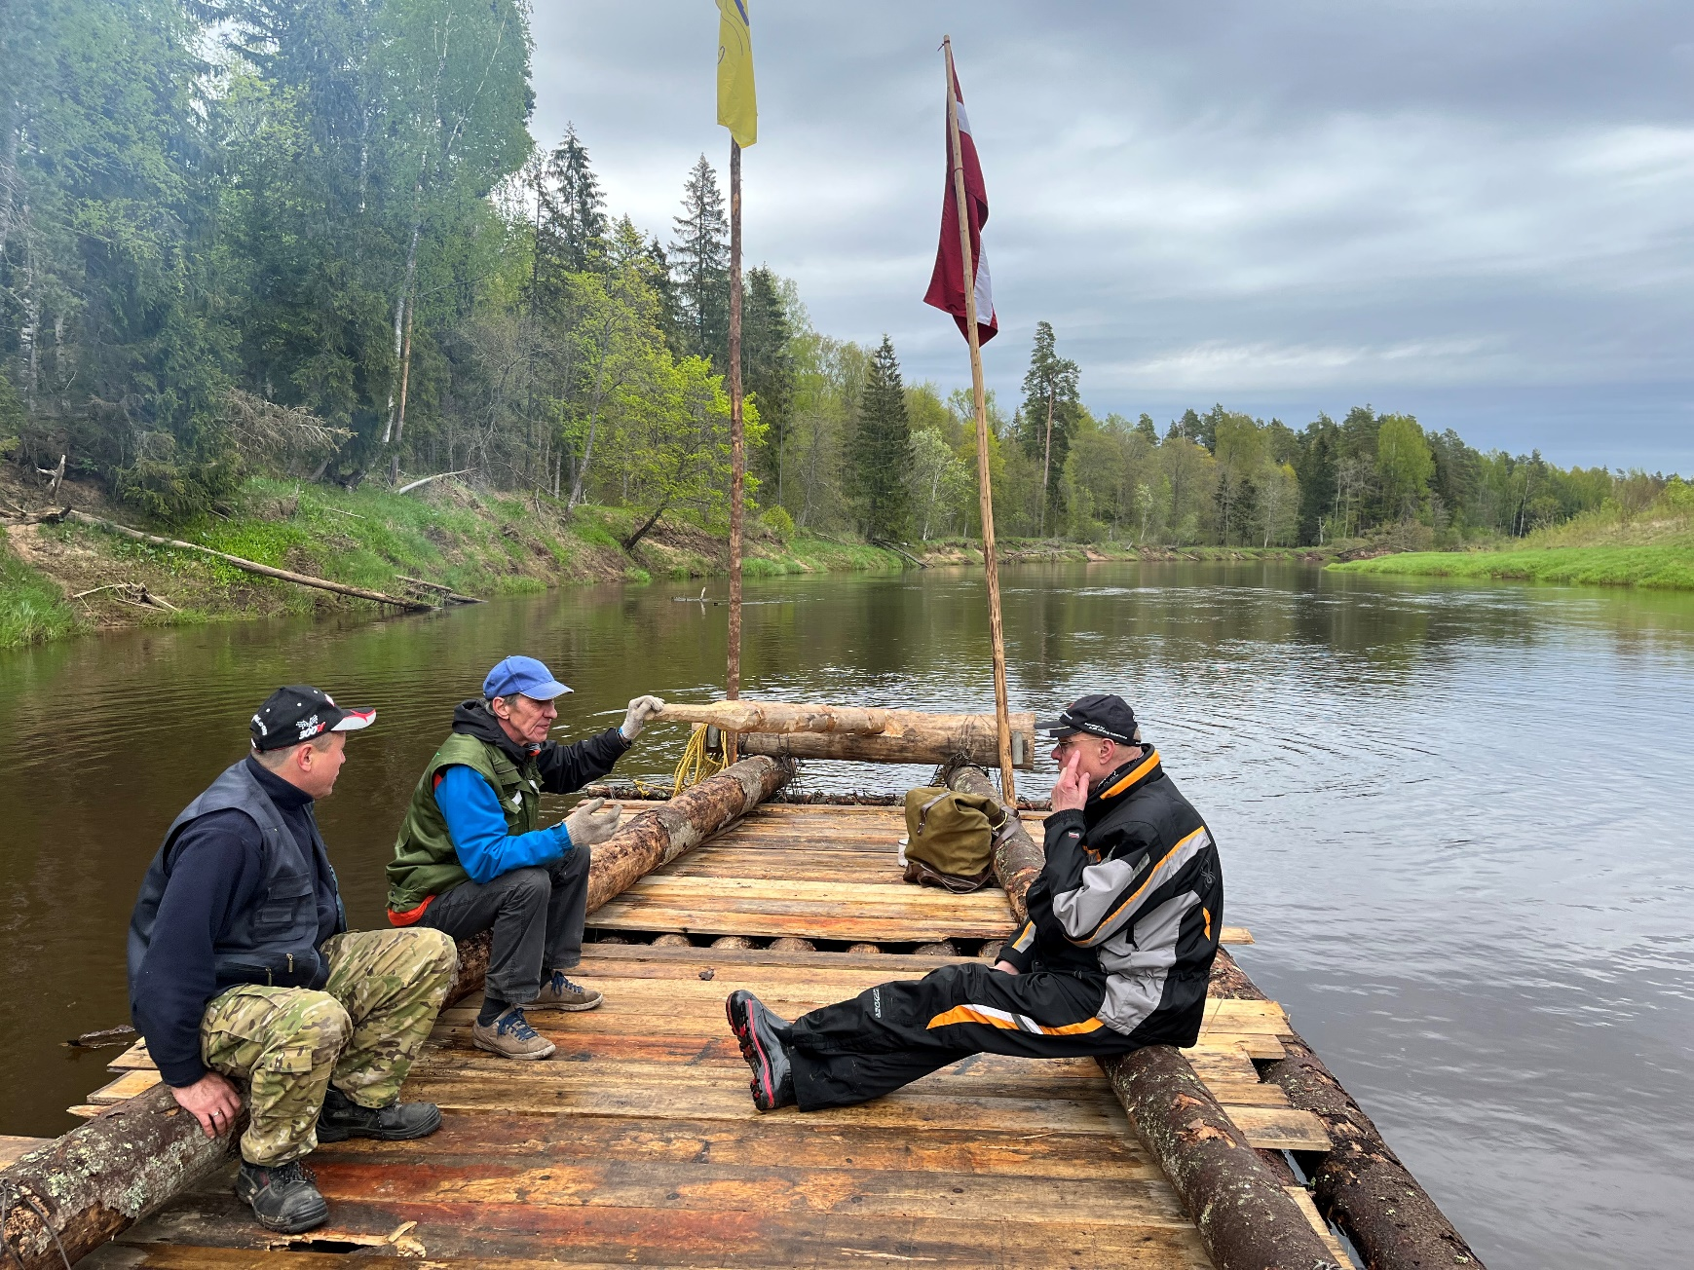
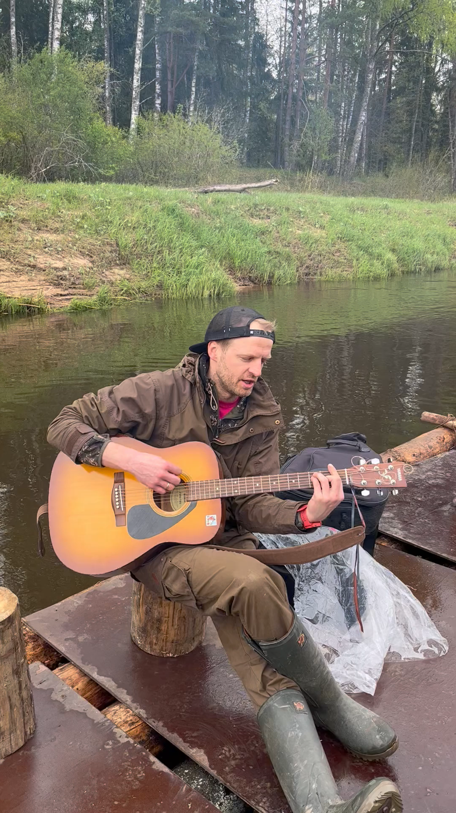
Dzīves kvalitāte – dziesmas, dejas, sarunas, satikšanās

Slide 13
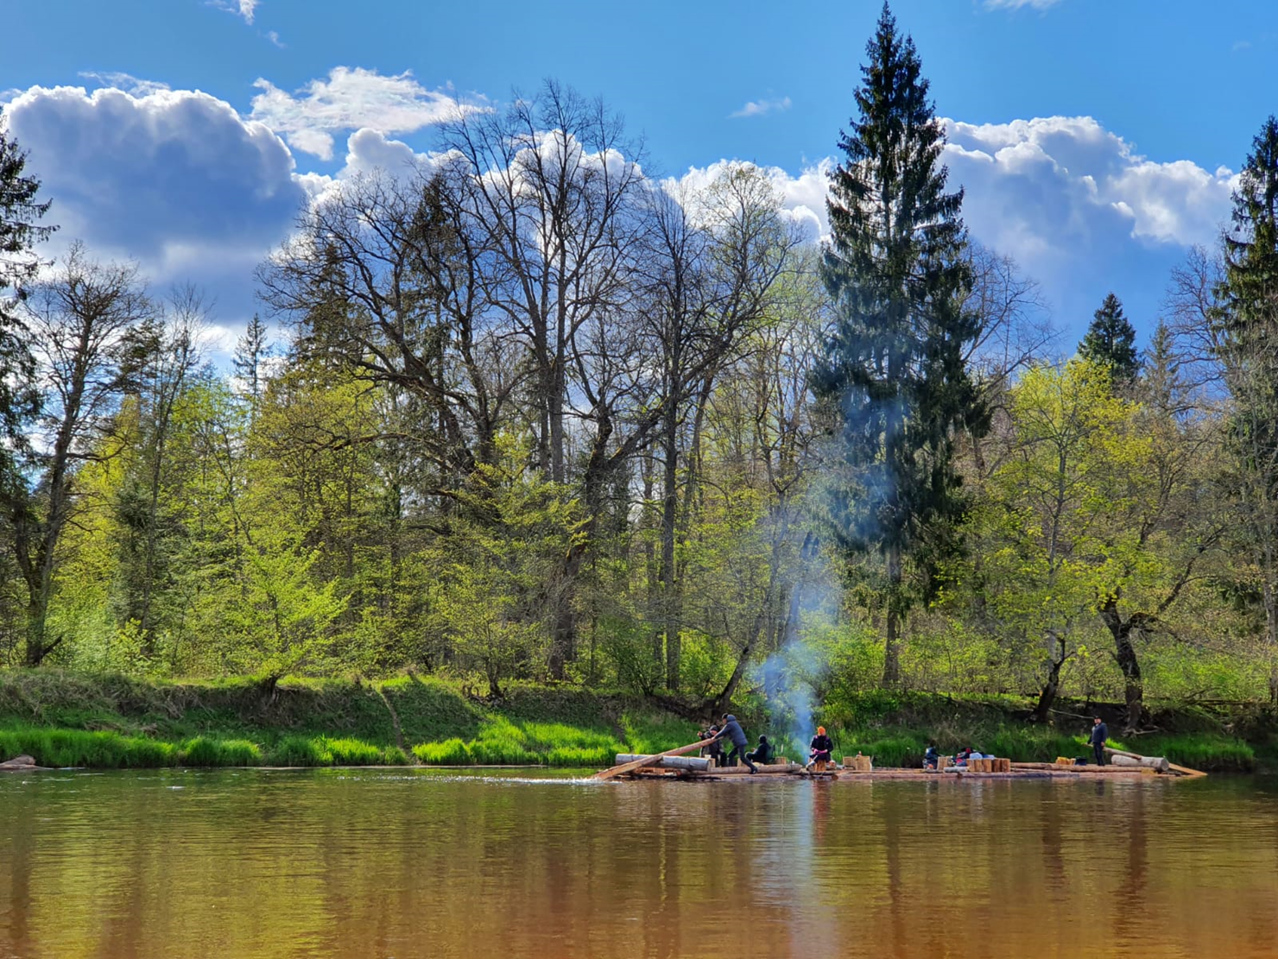
Dzīves kvalitāte – laiks un vieta, kur būt kopā ar sevi un dabu
Tas ir kā svētceļojums, kā meditācija. Tā ir tāda mūsdienu cilvēku nepieciešamība – atrast laiku un vietu padomāt par sevi. Es esmu tā pavērojis arī mūsu ekspedīcijā uz plosta. Protams, uz plosta vāra zupu, spēlē ģitāru, dzer šņabi, dzied. Protams – ko var darīt divas dienas uz upes?! Bet ir cilvēki, kuri apzināti atrod klusu vietu, apsēžas, vēro. Ikdienas ritmā neatrodas tāda iespēja. (Mārtiņš Gaigals, Gaujas plostnieks)

Slide 14

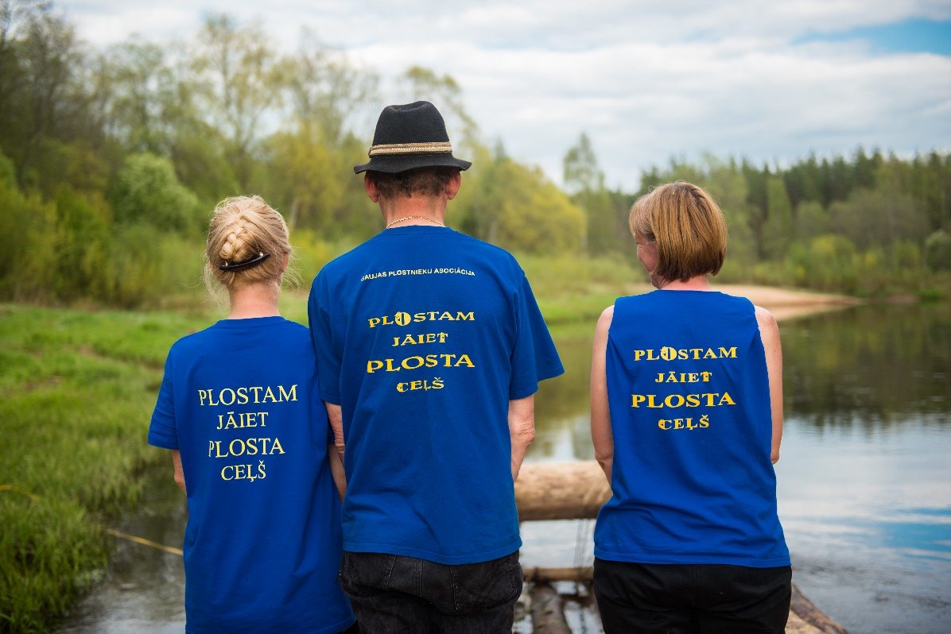
Vai un kā klimata pārmaiņas ietekmēs
Gaujas plostnieku tradīciju?
..Plostam jāiet plosta ceļš – tas jau sen tāds teiciens mums te Strenčos ir. Tas ir tas, ko es saku, iemet kociņu straumē un aiziet. Tāpēc visi brīnās, kāpēc plosts iet gar krastiem? Jo tur ir straume. Plostam jāiet plosta ceļš. Bērnībā jau vecaistēvs šito teica. Iedomājies, ja iebrauksi atstraumē, nu - tad stāvi!..
(Romāns Polītis, Gaujas plostnieks)

Slide 15

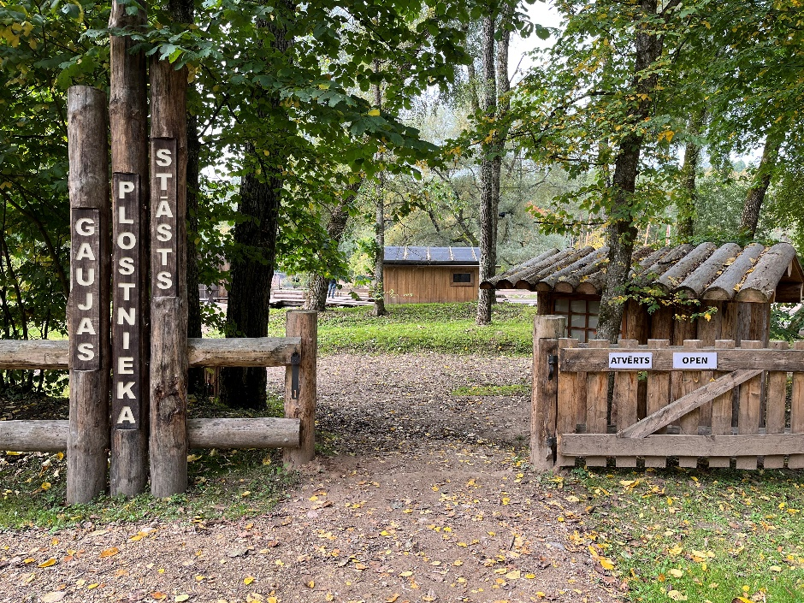
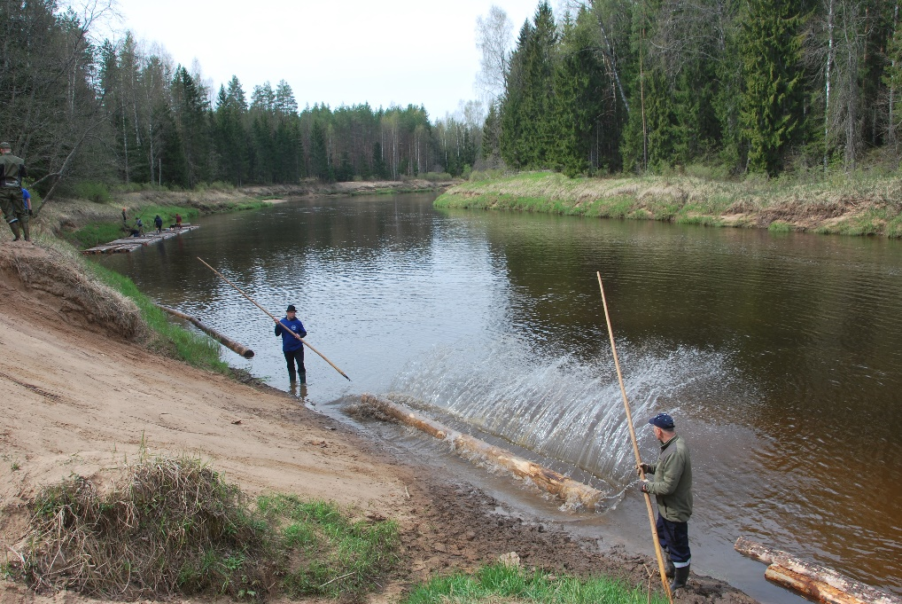
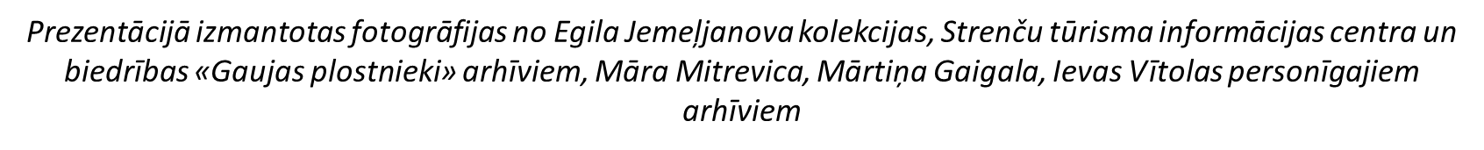
Iepazīt un saglabāt Gaujas plostnieku tradīciju!

